Slide 1
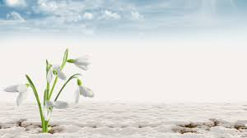
«Весна идет,
весне - дорогу»
Весенние месяцы
Весенние праздники и
традиции
Подготовили: Андреева О.В Шибина В.Ю

Slide 9
